Slide 1
Régie de l’Énergie R-3905-2014
Présentation de la preuve AHQ-ARQ
Marcel Paul Raymond
16 décembre 2014

Slide 2
Plan de la présentation
Rappel des recommandations maintenues
Masse salariale
Achats de puissance de court terme
Achats d’énergie de court terme
Retours d’énergie

Slide 3
Recommandations maintenues
Coûts évités en réseau intégré en énergie (recomm. 1)
Besoins additionnels en énergie à compter de 2027 (au lieu de 2024).
Signal de prix à compter de 2027 à 9,0 ¢/kWh ($ 2014) indexé à l’inflation (au lieu de 11,2).

Slide 4
Recommandations maintenues
Coûts évités en réseau intégré en puissance (recomm. 2 et 3)
Besoins additionnels en puissance à compter de l’hiver 2020-2021 (au lieu de 2017-2018)
Confirmé par décision D-2014-205, R-3864-2013, p. 54, tableau 9.
TCE pourrait maintenant être entre 350 et 500 MW (A-0049, NS 5 décembre 2014, p. 44) au lieu des 300 MW du bilan du tableau 9 de la décision.
Prendre en compte le résultat de l’A/O 2014-01 et les prix des contrats conclus suite à celui-ci pour les hivers 2014-2015 à 2017-2018
Confirmé par décision D-2014-205, R-3864-2013, p. 31, par. 118.
20 $ « optimiste », selon M. Zayat (A-0064, NS 15 décembre 2014, p. 21).

Slide 5
Recommandations maintenues
Production éolienne (recomm. 4 et 5):
En se basant sur un FU de 32% (vs historique de 31,5%): notre prévision de coûts non requis de 78,4 M$ en 2014 et de 97,5 M$ en 2015.

Slide 6
Recommandations maintenues
Efficience et performance (recomm. 17 à 19):
Besoin de poursuivre la réduction des coûts.
Besoin de poursuivre l’amélioration des indicateurs de qualité du service.
Rendre compte du balisage externe annuellement (et non aux 5 ans selon la proposition du Distributeur).

Slide 7
Recommandations maintenues
Services externes (recomm. 21):
Recommandation de réduction de 13 M$ pour l’année témoin 2015.
Correspond quand même à une augmentation de 4 % par rapport au montant autorisé ajusté de 2014.
Surestimation confirmée encore en 2014 à 10,8 M$ dans la prévision 10-2 (B-0178, HQD-18, document 1, page 4).

Slide 8
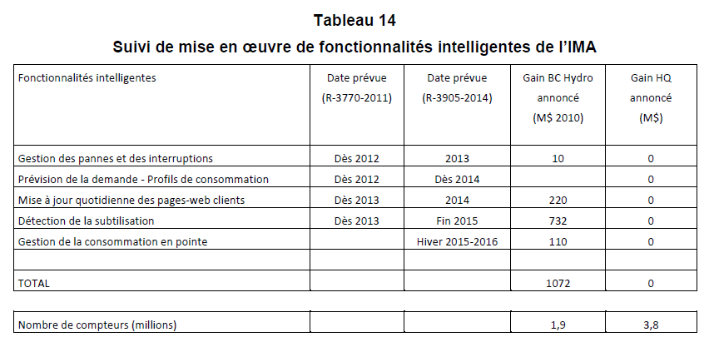
Recommandations maintenues
Retombées du projet LAD (recomm. 22 et 23):

Slide 9
Recommandations maintenues
Retombées du projet LAD (recomm. 22 et 23):
Faire un suivi spécifique des gains éventuels des nouvelles fonctionnalités permises par l’IMA.
Produire un plan d’action plus détaillé pour le développement et l’implantation de fonctionnalités intelligentes permises par l’IMA en indiquant notamment la progression des gains annuels espérés par fonctionnalité à partir de 2013.
Peu de nouveau lors des audiences (A-0049, NS du 15 décembre 2014, pp. 141 à 148).
Le Distributeur n’avait pas « monétisé » les attributs intelligents alors que BC Hydro l’a fait. Le Distributeur mentionne qu’il n’en avait pas besoin pour justifier son cas d’affaires (A-0049, NS du 5 décembre 2014, pp. 144 à 147).
Nos recommandations sont appuyées par la décision D-2014-205, pp. 30 et 31, par. 115 et 116.

Slide 10
Masse salariale (Recomm. 20)
Tableau 12 modifié (C-AHQ-ARQ-0019)
Analyse des prévisions de masse salariale (sans les avantages sociaux)

Slide 11
Masse salariale (Recomm. 20)
Pour 2015: 6,20 % * 512,0 M$ = 29,9 M$
Recommandation modifiée:
20. L’AHQ-ARQ recommande de réduire de 29,9 M$ la masse salariale moins les avantages sociaux pour 2015 et, en plus, de réduire de manière proportionnelle les charges liées aux « Avantages sociaux – Autres » sur la base du pourcentage qu’ils représentent par rapport à la masse salariale sans les avantages sociaux, soit une réduction additionnelle de 4,6 M$. Une telle recommandation s’inscrit aussi dans la demande du gouvernement du Québec de ne pas augmenter la masse salariale des sociétés d’État en 2014-2015 et 2015-2016.

Slide 12
Masse salariale (Recomm. 20)
En appui de la recommandation 20:
Surestimation systématique depuis au moins 2010 (tableau 12).
Réduction déjà anticipée de 115 ÉTC en 2015 avant même le début de l’année (B-0177).
L’option de retrait des CNG:
Compte sur une masse critique de 30 ressources pour une hypothèse de pénétration de 1 % (D-2014-164, pp. 20 à 24).
La pénétration n’étant que de 0,5% (B-0142, p. 15), 15 ressources sont disponibles en moyenne pour autres tâches.
Les ressources de l’option de retrait augmentent à 45 en 2015 (A-0055, NS 9 décembre 2014, p. 44).
Donc, encore plus de ressources disponibles pour autres tâches en 2015 (sinon le tarif de l’option de retrait serait insuffisant pour respecter le principe d’utilisateur-payeur).

Slide 13
Achats de puissance de court terme (MW)

Slide 14
Achats de puissance de court terme
En attente du bilan de puissance qui doit être déposé en suivi en novembre: d’ici là, bilan préparé par l’AHQ-ARQ avec les informations disponibles.
Surplus de 331 MW
x Coût évité en puissance de 20 $/kW-hiver (B-0018, HQD-4, document 4, p. 5)
= Coût évitable de 6,6 M$ pour l’hiver 2014-2015.

Slide 15
Achats de puissance de court terme
Normalement, le Distributeur finalisait les achats de puissance sur les marchés de court terme à partir de novembre.
M. D. Richard (A-0049, NS 5 décembre 2014, p. 157):
«Puis comprenons bien une chose, il ne serait sûrement pas économique de tenter de traiter tous les aléas à six mois d’avis. On doit traiter les aléas pour chaque période et les adresser au bon moment. »
Cette année, trop d’achats de puissance (750 MW) engagés trop tôt par l’appel d’offres lancé en mai 2014 (État d’avancement du Plan d’approvisionnement 2014-2023, p. 17).
Le Distributeur peut aussi refuser des quantités d’électricité interruptible avant le 1er novembre (A-0060, NS 11 décembre 2014, p. 132; et Tarifs et conditions, articles 6.15 et 6.16)

Slide 16
Achats de puissance de court terme
Contrat Alouette (décret 352-2012, 4 avril 2012):
« 1.1.2 « Hydro-Québec » signifie HYDRO-QUÉBEC, personne morale de droit public constituée en vertu de la Loi sur Hydro-Québec (L.R.Q., c. H-5), ayant son siège social et principal établissement au 75, boulevard René-Lévesque Ouest, dans la ville de Montréal, province de Québec, H2Z 1A4, agissant par sa division Hydro-Québec Distribution et ses représentants autorisés. » (Nous soulignons)
Contrats Alcoa (décret 842-2014, 24 septembre 2014):
« 1.1.2 « Hydro-Québec » signifie HYDRO-QUÉBEC, agissant par sa division Hydro-Québec Distribution, personne morale de droit public constituée en vertu de la Loi sur Hydro-Québec (RLRQ, chapitre H-5), ayant son siège social au 75, boulevard René-Lévesque Ouest, dans la Ville de Montréal, province de Québec, H2Z 1A4. » (Nous soulignons)
Pourtant, le Distributeur prétend que l’électricité interruptible des contrats avec Alcoa est un moyen d’Hydro-Québec Production? (A-0060, NS 11 décembre 2014, p. 123 et 124).

Slide 17
Achats de puissance de court terme
Nouvelle recommandation (No. 24):
Clarifier le cas de l’électricité interruptible d’Alcoa dans les bilans du Distributeur.
En novembre de chaque année, effectuer la mise à jour de la réserve requise pour un hiver à venir en tenant compte du fait que celle-ci devrait être inférieure lors de la prévision de novembre par rapport à celle de mai, toutes autres choses étant égales par ailleurs (A-0051, NS 8 décembre 2014, p. 78).
Revoir la stratégie du Distributeur afin de pas engager tous les achats de puissance avant le 1er novembre de chaque année.
Ne pas reconnaître 6,6 M$ d’achats de puissance de court terme pour l’hiver 2014-2015.
Ordonner au Distributeur de respecter les dates de dépôt des suivis administratifs demandés par la Régie pour novembre dans sa décision D-2011-162, p. 38, par. 114 et 115 afin de démontrer que le critère de fiabilité en puissance sera respecté pour le prochain hiver.

Slide 18
Achats d’énergie de court terme - indicateur
Achats importants d’énergie de court terme de 640 M$ en 2013 et 2014 (B-0020, HQD-6, document 1, p. 17).
Le Distributeur ne vérifie pas a posteriori si ces montants sont prudemment acquis par rapport notamment aux quantités d’électricité patrimoniale non utilisée (A-0049, NS 5 décembre 2014, pp. 154 à 158 et A-0060 NS 11 décembre 2014, pp. 140 à 145).
Pas d’indicateur de performance.

Slide 19
Achats d’énergie de court terme - indicateur
Électricité patrimoniale inutilisée en puissance – 2007-2013 (C-AHQ-ARQ-0020)

Slide 20
Achats d’énergie de court terme - indicateur
Évidemment, le tableau ne montre qu’une seule heure par année.
Mais illustre quand même une problématique potentielle.
Nous avons donc analysé toutes les heures de 2013.

Slide 21
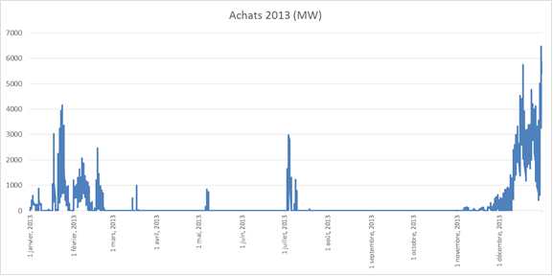
Achats d’énergie de court terme - indicateur
Figure 1 – Achats horaires de court terme (incl. électricité interruptible) pour 2013

Slide 22
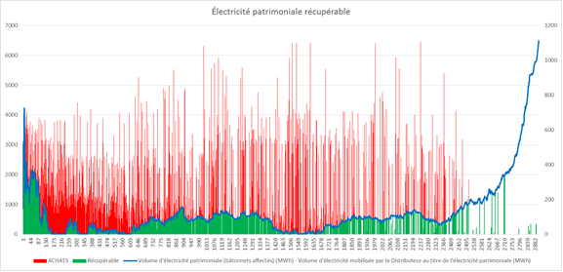
Achats d’énergie de court terme - indicateur
Figure 3 – Achats de CT vs énergie patrimoniale inutilisée – 4 mois d’hiver de 2013 classés en ordre décroissant des valeurs horaires de l’électricité mobilisée par le Distributeur au titre de l’électricité patrimoniale

Slide 23
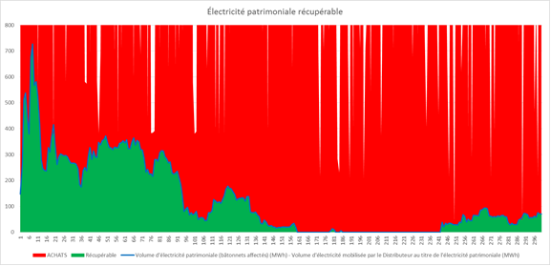
Achats d’énergie de court terme - indicateur

Slide 24
Achats d’énergie de court terme - indicateur
Pour 2013, une analyse a posteriori montre que 8 M$ d’achats d’énergie de court terme (115 GWh) auraient pu être acquis en électricité patrimoniale.
Versus un recours de 0,8 M$ à l’entente globale cadre pour 2013.
Indicateur possible et cible d’amélioration possible:
Les achats d’énergie sont déterminés quelques jours d’avance (A-0049, NS 5 décembre 2014, pp. 154 à 157).
Quelle marge d’incertitude le Distributeur considère-t-il?
Une telle marge est-elle optimale ou trop sécuritaire?
Les achats rappelables ont-ils souvent été rappelés?
Les recours à plus court terme sont-ils considérés (ex. Cyclable, interruptible, marché temps réel, flexibilité de la production hydroélectrique)?
Mesure de la précision des prévisions météo et de la demande quelques jours d’avance?

Slide 25
Achats d’énergie de court terme - indicateur
Le Distributeur a-t-il une politique de risque à court terme?
Le Distributeur a-t-il une politique uniforme de risque à court terme?
Non: (A-0060, NS 11 décembre 2014, pp. 153 et 154):
« Évidemment, comme je vous mentionnais tantôt, on fait les achats qu’il faut, notamment lorsque la demande, pas notamment, à toutes les heures, on fait les achats qu’il faut pour répondre à la demande du Québec mais, évidemment, il y a une incertitude qui est plus élevée lorsque la demande est plus chargée. Autrement dit, on est beaucoup plus prudent, je vais le dire comme ça, lorsque la demande commence à dépasser certains niveaux. » (Nous soulignons)
Selon l’AHQ-ARQ, c’est plutôt l’inverse: l’incertitude sur le dépassement est moins grande lorsque la prévision est forte.

Slide 26
Achats d’énergie de court terme - indicateur
Notre recommandation 16:
Développer et suivre un nouvel indicateur annuel évalué a posteriori sur le pourcentage des achats d’énergie de court terme (incluant l’utilisation de l’électricité interruptible) qui se retrouvent en électricité patrimoniale inutilisée.

Slide 27
Achats d’énergie de court terme - Prévision
Tableau 11 modifié (C-AHQ-ARQ-0019)
Achats d’énergie de court terme

Slide 28
Achats d’énergie de court terme - Prévision
La sous-estimation des achats d’énergie de court terme montrée au tableau 11 n’est pas due au hasard.
Le Distributeur vise à centrer la prévision de la demande.
Mais la prévision déterministe des approvisionnements de court terme de l’année témoin quant à elle n’est pas centrée:
Les achats de court terme du cas moyen n’égalent pas la moyenne des achats de court terme de tous les cas possibles.
Pas de symétrie dans les résultats entre un hiver chaud et un hiver froid.

Slide 29
Achats d’énergie de court terme - Prévision
Si la tendance du tableau 11 se maintient, le compte de pass-on continuera à augmenter avec le biais systématique sur la prévision des achats d’énergie à court terme.
L’analyse déterministe n’est pas suffisante.
Le Distributeur a d’ailleurs déjà vanté les vertus d’une analyse non déterministe des moyens de court terme (R-3854-2013, A-0057, NS 10 décembre 2013, pp. 33 à 35).

Slide 30
Retours d’énergie (recomm. 6 à 12)
Tableau 4 modifié (C-AHQ-ARQ-0019)
Estimation des achats de court terme avec et sans rappels
Janvier – Février – Décembre 2013

Slide 31
Retours d’énergie (recomm. 6 à 12)
Tableau 5 modifié (C-AHQ-ARQ-0019)
Résumé du gain économique d’un rappel de 400 MW en décembre 2013

Slide 32
Retours d’énergie (recomm. 6 à 12)
Recommandation no. 6 modifiée:
6. L’AHQ-ARQ recommande à la Régie qu’elle ne reconnaisse pas la portion de 16,7 M$ des coûts des achats de court terme de 166,3 M$ pour l’année 2013 et qu’en contrepartie, elle reconnnaisse un montant additionnel de 8,3 M$ d’achats du contrat de base auprès du Producteur.
Voir aussi les recommandations 7 à 12.

Slide 33
Retours d’énergie (recomm. 6 à 12)
Tableau 9 (C-AHQ-ARQ-0019)
Utilisation en heures de l’énergie rappelée (réelle et projetée) – 2011-2014

